Slide 1

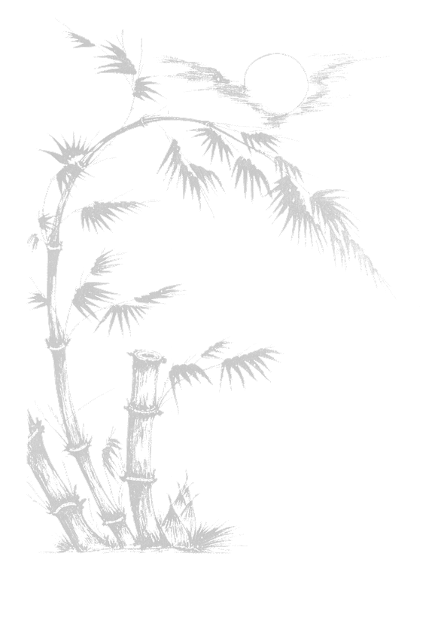








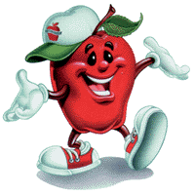
MÔN:
LỚP 1
Giáo Viên : Kim Cuc

Slide 2
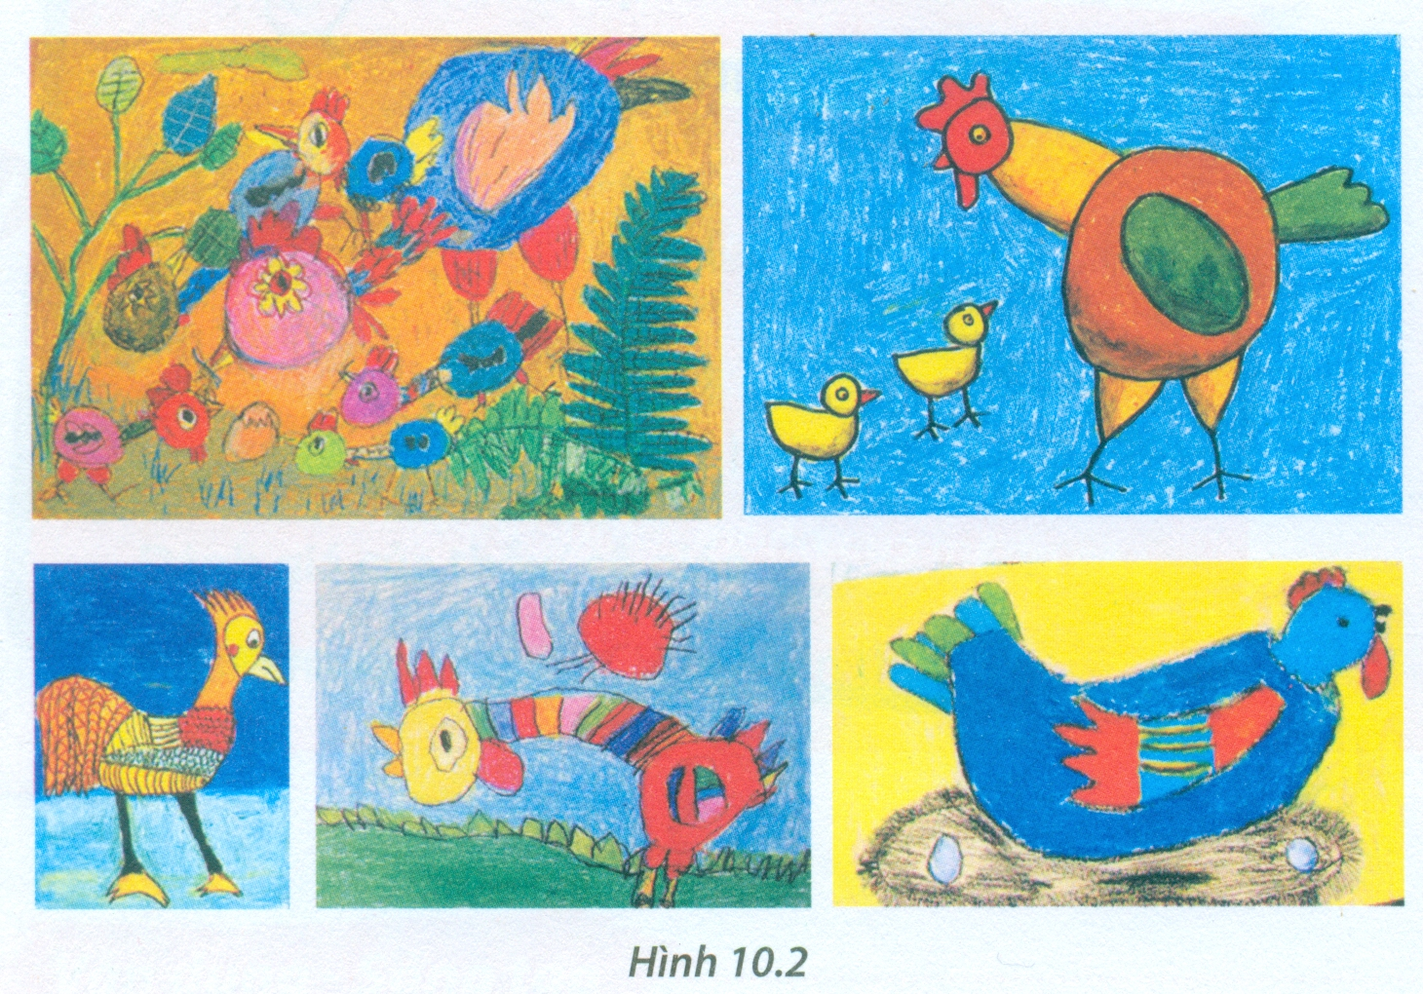
Thứ năm ngày 2 tháng 2 năm 2017
Mĩ thuật
Chủ đề: Đàn gà của em (tiết 1)
1/. Tìm hiểu

Slide 3
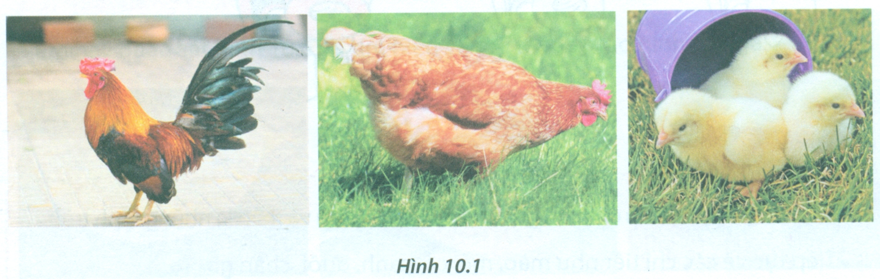
1./ Tìm hiểu.
- Quan sát hình 10.1, để tìm hiểu về đặc điềm hình dáng và hoạt động của những con gà.

Slide 4
1./ Tìm hiểu.
+ Em quan sát thấy trong hình 10.1 có những con gà nào?
+ Con gà có những bộ phận gì? Hình dạng của đầu và thân gà như thế nào?
+ Nêu những đặc điểm nổi bật của con gà trống và con gà mái là gì? Gà trống khác gà mái ở điểm nào? Gà con trông như thế nào?
+ Những hoạt động chính của con gà là gì?

Slide 5
1./ Tìm hiểu.
- Quan sát hình 10.2, để tham khảo và có ý tưởng về tạo hình con gà.

Slide 6
1./ Tìm hiểu.
+ Em nhận ra được những con gà nào trong hình 10.2? Vì sao em nhận ra?
+ Các con gà đang làm gì?
+ Các con gà đang có hoạt động gì?
+ Màu sắc của các bức tranh được vẽ như nào?

Slide 7
1./ Tìm hiểu.
Tóm tắt /Kết luận
- Gà là con vật thân thiết với con người.Có nhiều giống gà khác nhau như gà ri, gà tre, gà công nghiệp,...Có gà trống,gà mái, gà con.Con gà có các bộ phận chính là đầu, mào, cổ, thân , cánh, đuôi và hai chân.
* Gà trống có dáng đi oai vệ, lông sặc sỡ, đuôi cong, dài, mào to, chân cao, to.
* Gà mái có đuôi và chân ngắn, lông ít màu, mào nhỏ.
* Gà con thân nhỏ, lông mượt.
* Gà có nhiều hoạt động: đi, đứng, chạy, gáy, vỗ cánh, mổ thức ăn,...
- Khi vẽ, cần nắm được đặc điểm của gà trống, gà mái, gà con để vẽ

Slide 8
2./ Cách thực hiện.
- Câu hỏi gợi mởi để hs thảo luận nhóm tìm ra cách vẽ con gà.
+ Em vẽ gà trống, gà mái hay gà con? Đặc điểm của mỗi con gà đó như thế nào?
+ Em vẽ con gà đang làm gì? Em vẽ gà vào vị trí nào của tờ giấy?
+ Em vẽ bộ phận nào trước, bộ phân nào sau?
+ Em vẽ màu cho con gà như thế nào?

Slide 9
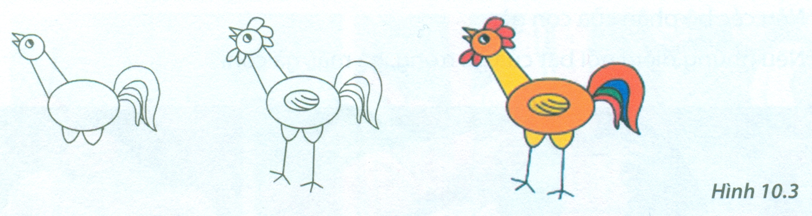
2./ Cách thực hiện.
- Quan sát hình 10.3, để nhận biết cách vẽ con gà.

Slide 10
2./ Cách thực hiện.
Tóm tắt /Kết luận
- Vẽ các bộ phận chính con gà trước, có thể vẽ đầu và thân là những hình tròn.
- Tiếp tục vẽ các chi tiết như mào, mỏ, cổ , cánh, đuôi, chân gà.
- Vẽ màu theo ý thích.

Slide 11
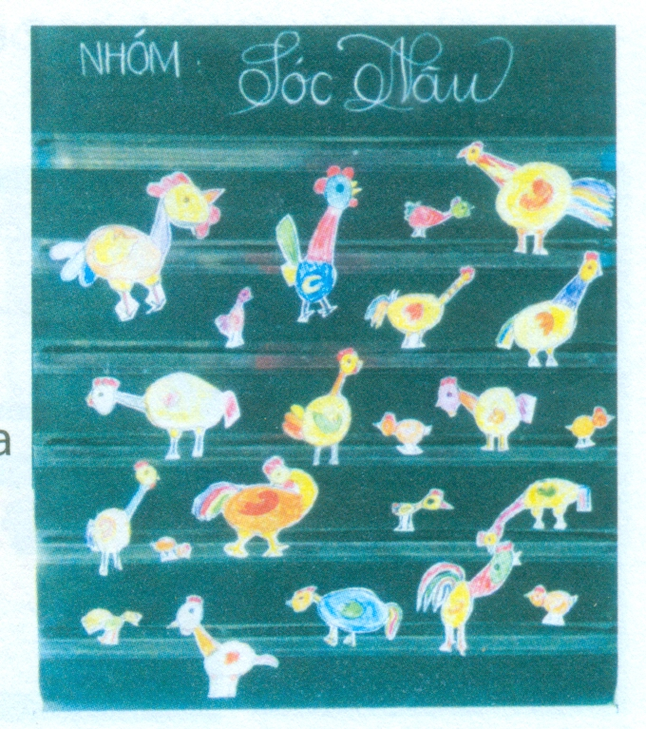
3./ Thực hành.
- Tham khảo hình 10.4, về kho hình ảnh của nhóm.

Slide 12

Thứ năm ngày 2 tháng 2 năm 2017
Mĩ thuật
Chủ đề: Đàn gà của em (tiết 1)
3./ Thực hành.
- Vẽ một con gà theo ý thích rồi cắt rời ra khỏi tờ giấy để tạo kho hình ảnh của nhóm.

Slide 13
Thứ năm ngày 2 tháng 2 năm 2017
Mĩ thuật
Chủ đề: Đàn gà của em (tiết 1)
NHẬN XÉT ĐÁNH GIÁ SẢN PHẨM SAU HOẠT ĐỘNG
- Tiêu trí nhận xét:
+ Em thấy con gà của các bạn vẽ đã rõ đặc điểm là con gà gì?
+ Màu sắc của con gà đã đẹp chưa?
+ Em thích bài nào nhất? Vì sao?

Slide 14
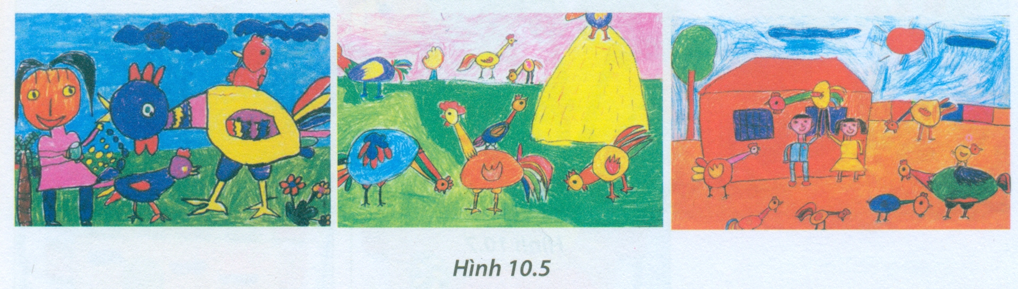
- Sản phẩm tạo hình của nhóm

Slide 15
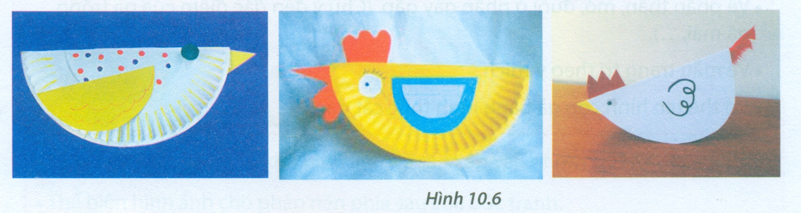
3. Thực hành
3.3. Hoạt động cá nhân

Slide 16
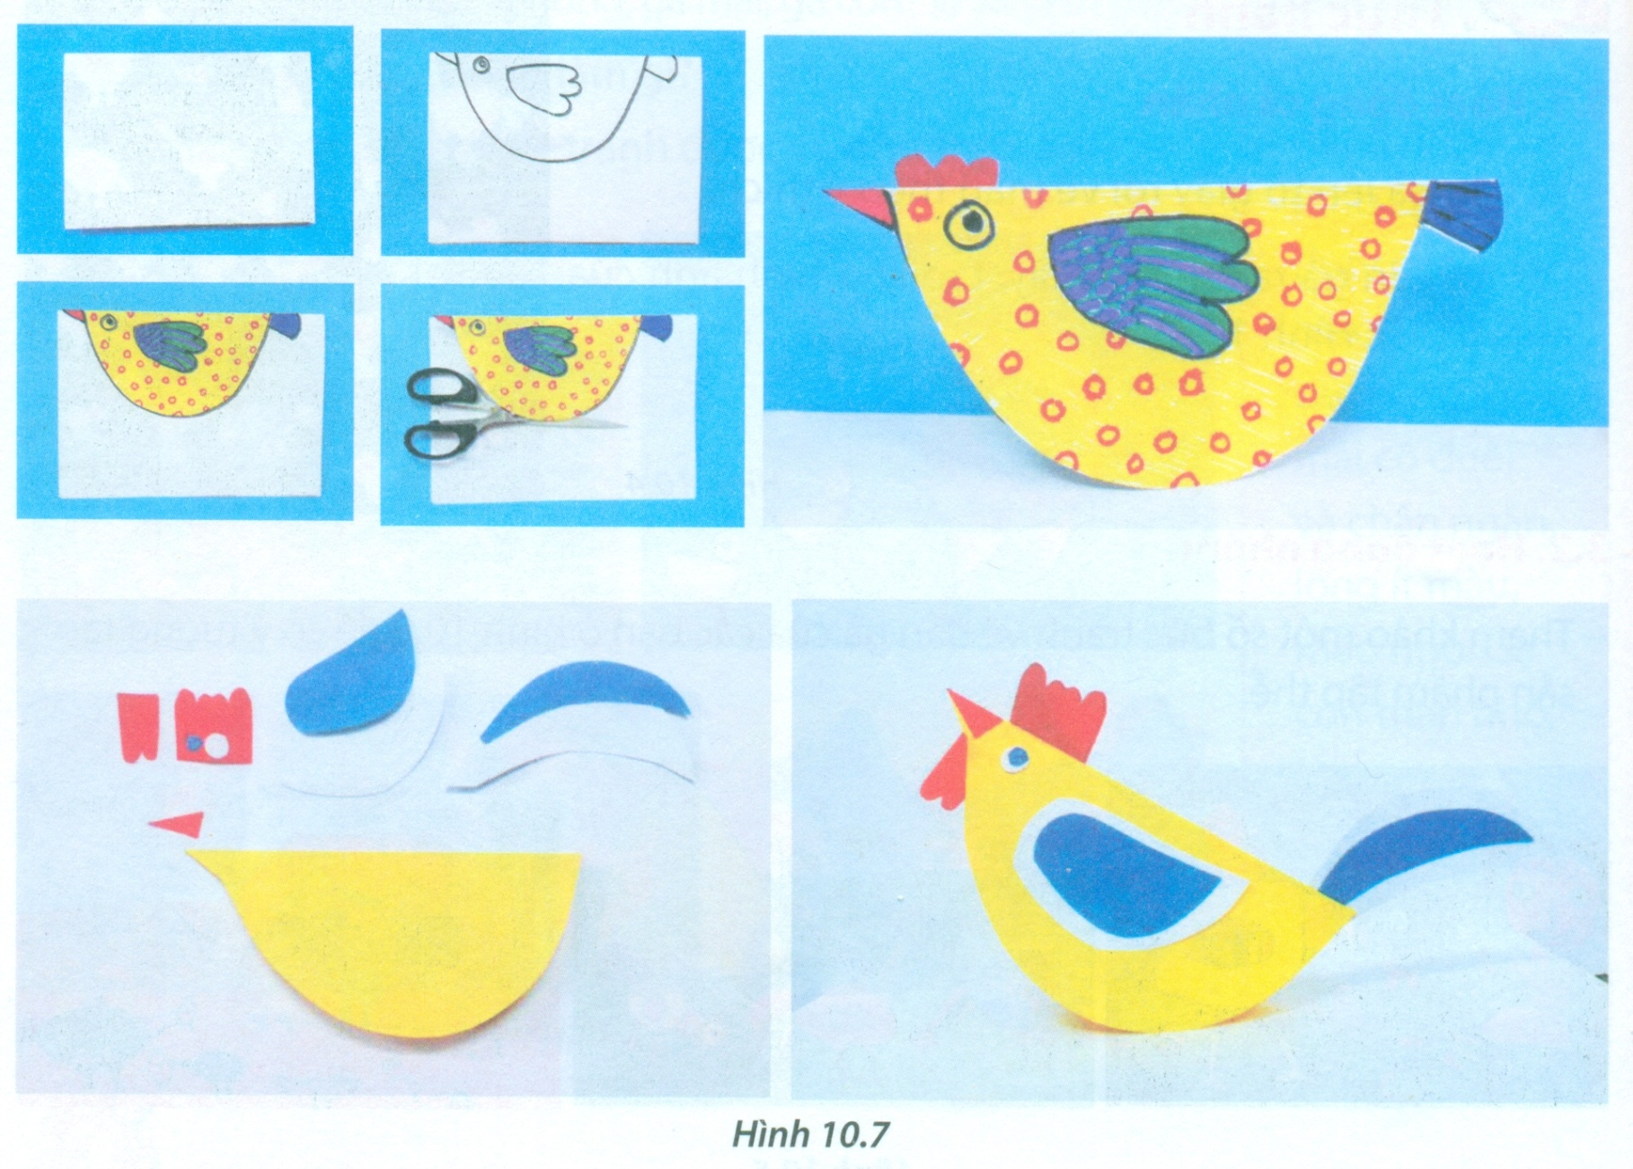

Slide 17
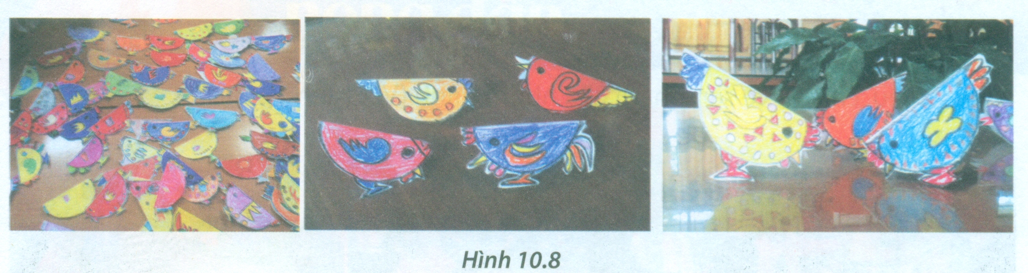
Ghi nhớ:
Có thể tạo hình con gà từ bìa hoặc giấy như sau:
- Gập đôi tờ giấy bìa
Vẽ phần thân, mỏ, đuôi ở phần gáy gập ( chú ý đến đặc điểm của con gà trống, gà mái )
Vẽ màu trang trí theo ý thích.
Có thể tạo hình con gà bằng hình thức cắt dán

Slide 18
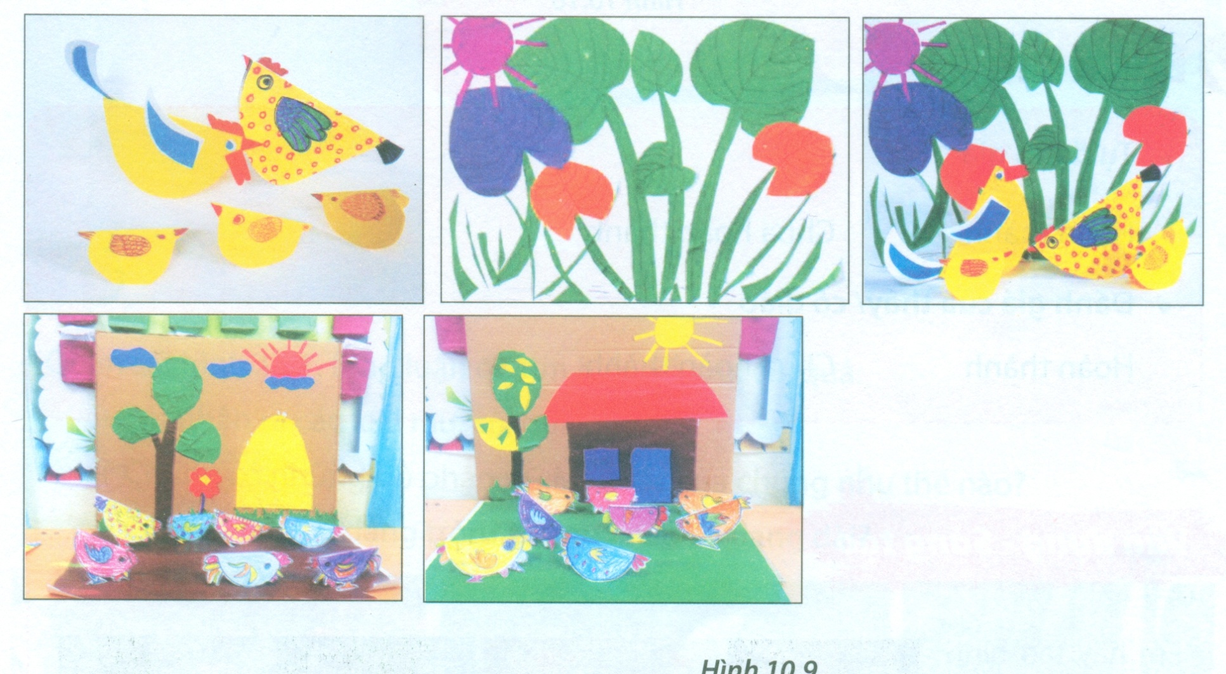
3.4. Hoạt động nhóm

Slide 19
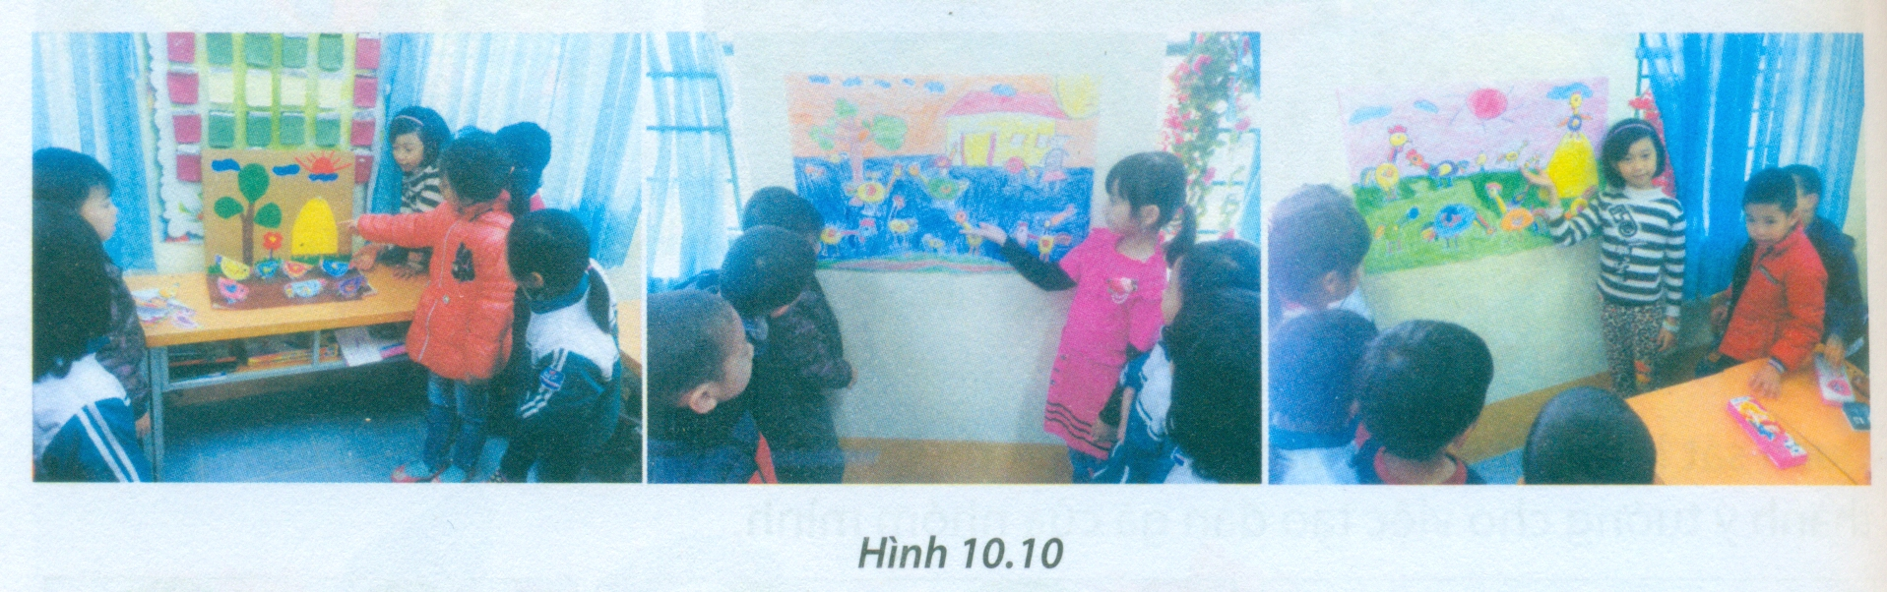

Slide 20
